Slide 1
Lab Seminar
Intelligent Information Processing Lab
2023.05.31.
Myeonghoe Lee

Slide 2
Review
Sound event detection : my individual subject
Image captioning : collaborative subject

Slide 3
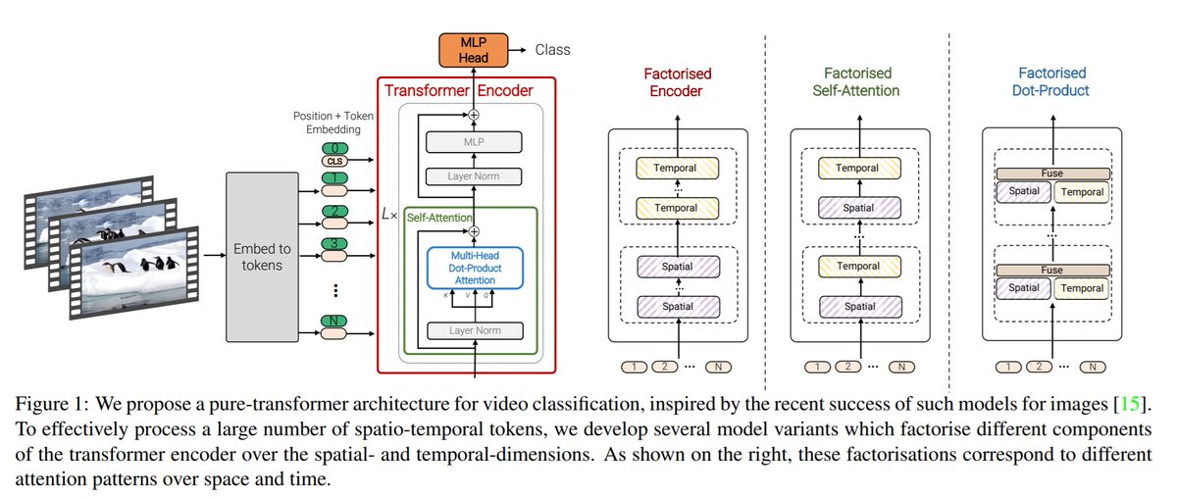
Sound event detection
Video : ViViT use / video -> frame
Audio : MFCC feature extraction

Slide 4
Sound event detection
Video : ViViT use / video -> frame
Audio : MFCC feature extraction
Detect in all / specific intervals
Conver to full / scheduled MFCC → MFCC feature extaction to similar intervals
Classify detected intervals by video frame
Notes:
전체/특정 구간에서 탐지
전체구간/일정구간 mfcc로 변환 → mfcc feature extraction을 통해 유사구간 탐지
탐지한 유사구간을 video frame을 통해 분류

Slide 5
Image Captioning – embody a subject
How do we get the social context?
First, Contextualization by extracted captions from the image.
ex1) a student who reads books in the classroom --> Contextualize 'In Class’
ex2) a student who reads books in the library --> Understanding the context of "reading“
Second, Rebuilds and outputs contextual sentences.
Students who read books while taking classes in the classroom, students who are reading in the library, etc
Notes:
사회적 맥락 파악을 어떻게 할 것인가?
- 먼저, image로부터 뽑아낸 caption에서 맥락을 파악함.
ex1) 교실에서 책을 읽는 학생 → ‘수업 중’이라고 맥락 파악
ex2) 도서관에서 책을 읽는 학생 → ‘독서 중’이라고 맥락 파악
- 그 후, 맥락을 담은 문장을 재구성 후 출력함.
→ 교실에서 수업을 들으며 책을 읽는 학생, 도서관에서 독서를 하고 있는 학생 등

Slide 6
Image Captioning – data preprocessing
Get more than three different movie datasets with different themes(There’s a narration)
Objectives to add an object detection model to the front of the Image Encoder
We want to select a model that is more suitable for capturing among YOLO, Fast-RCNN, and SSD.
Then you want to preprocess large amounts of data in this way.
Notes:
주제가 다른 세 가지 이상의 동영상 데이터셋 확보 (나레이션 있음)
Image Encoder 앞단에 객체 탐지 모델 추가 목표
- YOLO, Faster-RCNN, SSD 중 보다 captioning에 적합한 모델 선정하고자 함.
그 후 대량의 데이터를 해당 방법으로 전처리하고자 함.

Slide 7
Image Captioning – Selection of image captioning model recently 3 years
1. Cross-Domain Image Captioning with Discriminative Finetuning (CVPR, 2023)
2. BLIP (2022)
pre-knowledge
1. CLIP: contrastive language-image pre-training
2. ClipCap: CLIP Prefix for image Captioning

Slide 8
Image Captioning – Next
Collect additional datasets
Collects three or more video datasets for one type of data.(Include narration)
Data preprocessing with object detection
Find a more suitable model for capturing by investigating three models: fast-rcnn, ssd, and yolo.
Notes:
데이터셋 추가 수집
한 종류의 데이터에 대한 3종 이상의 비디오 데이터셋 수집.(나레이션 포함)
객체 탐지를 통해 데이터 전처리
faster-rcnn, ssd, yolo 3가지 모델 조사하여 보다 captioning에 적합한 모델 찾기.

